Slide 1
Использование современной технологии «Социальная акция» как эффективной социализации детей дошкольного возраста.
Подготовили воспитатели:
Лагутина О.В
Парамонова Н.В

Slide 2
Акция- это одна из интерактивных форм работы с родителями. Социальные акции – одно из направлений позитивной социализации дошкольников. Акции направлены на формирование активной жизненной позиции, они дают представления о том, что от каждого человека, в том числе и от него зависит состояние окружающей нас среды. И даже маленький ребёнок способен изменить в лучшую ( или худшую) сторону своё окружение; С помощью акции можно быстро, без назидательности донести до большого количества родителей нужную идею, привлечь внимание к проблеме.

Slide 3
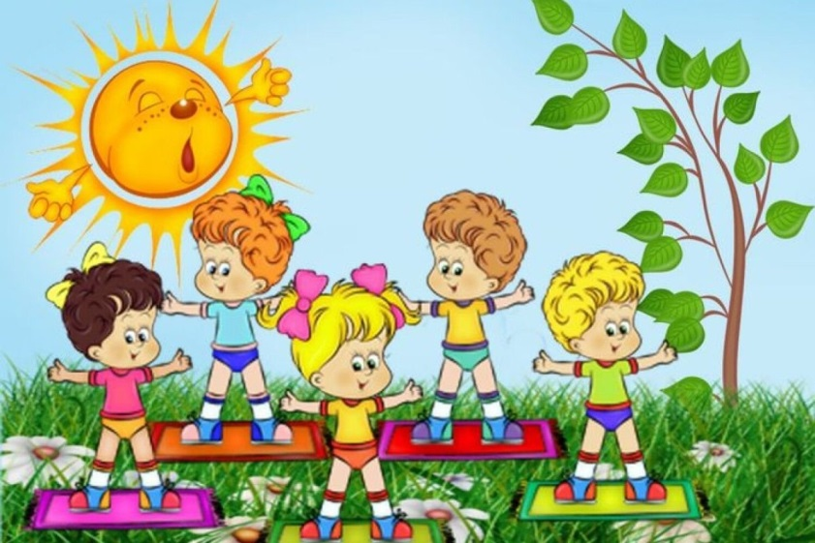
«Чистый дворик»;
«Мама я люблю тебя»;
«Театр своими руками»;
«Теплые подарки»;
«Каждой птичке по кормушке»;
«Сбор макулатуры»;
«Читаем вместе»;
«На зарядку становись»;
«Синичкин день»;
«Безопасная дорога»;
«Посади цветы»;

Slide 4
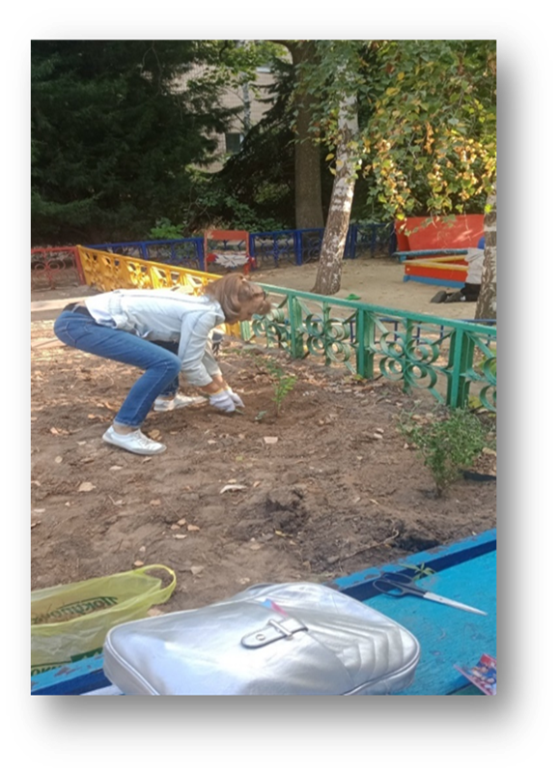
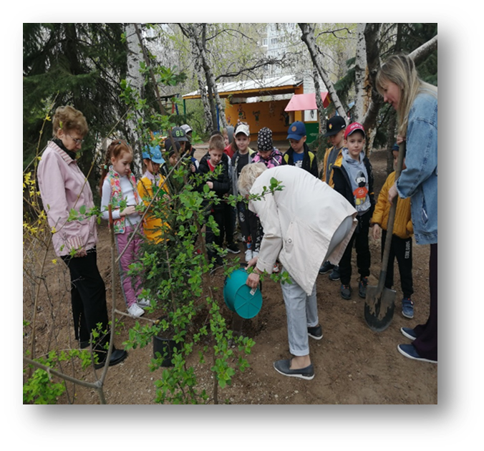
Экологическая акция «Посади цветы»
Цель акции –создании уютной, красивой и экологически чистой территории для наших детей . Ведь именно в детстве закладываются основы любви к природе и бережного отношения к окружающей среде.

Slide 5
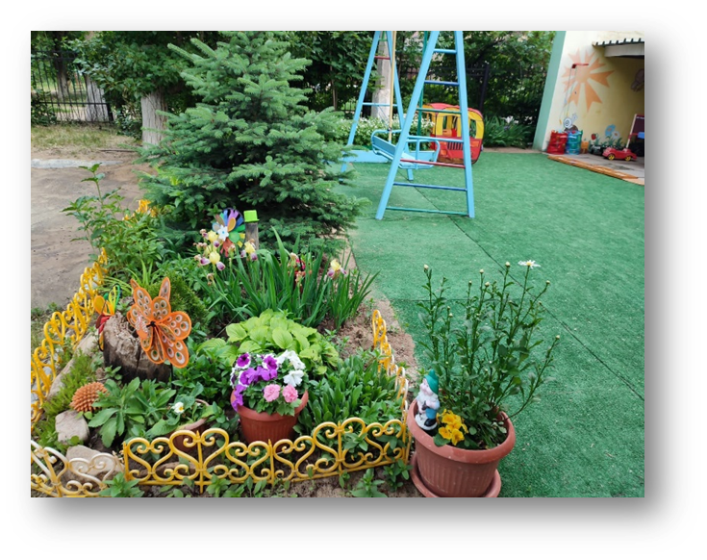
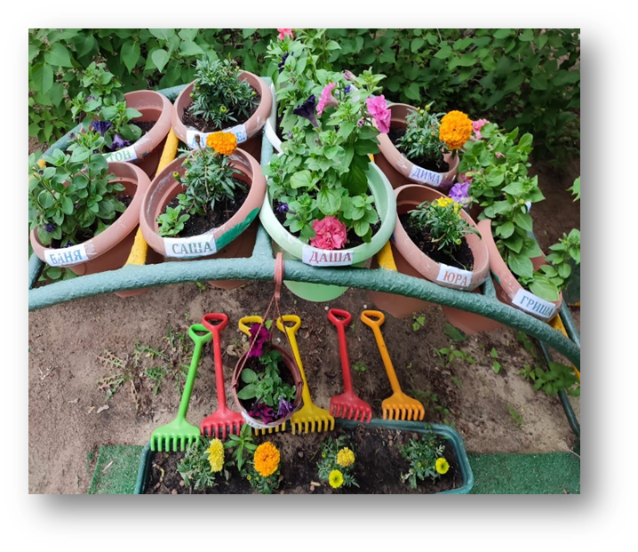

Slide 6
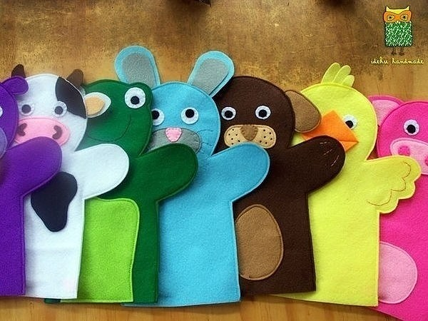
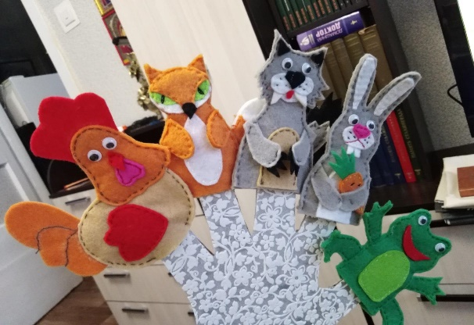
Акция Добра «Театр своими руками»
Цель акции- создать условия для развития детей, помочь им раскрыть свой творческий потенциал, научить работать в команде, ценить труд других людей и искусство. Для этого мы предложили родителям принять участие в создании театр своими руками.

Slide 7
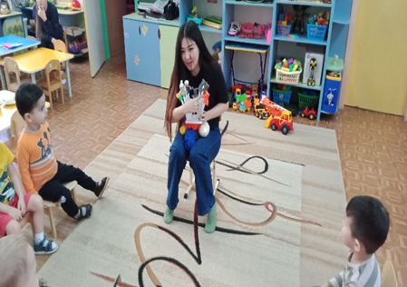
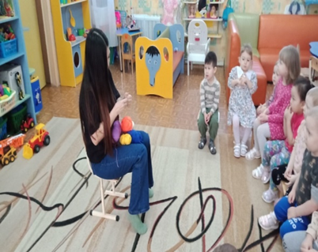
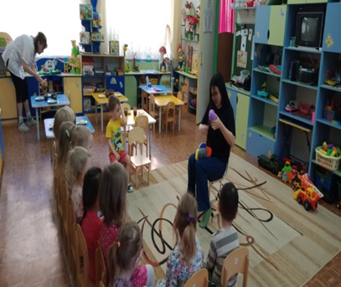

Slide 8
Акция «Читаем вместе»
Цель нашей акции одним из главных было привлечение родителей к процессу чтения.

Slide 9
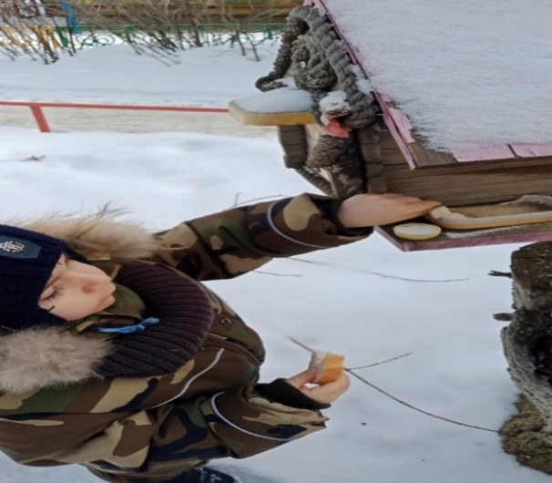
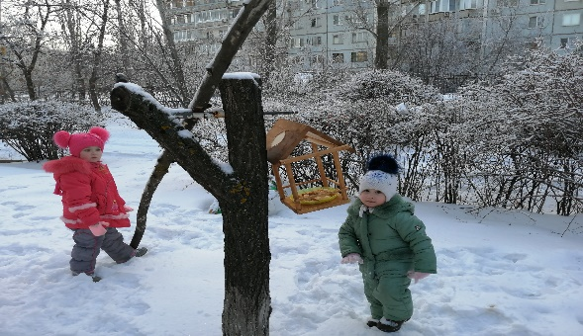
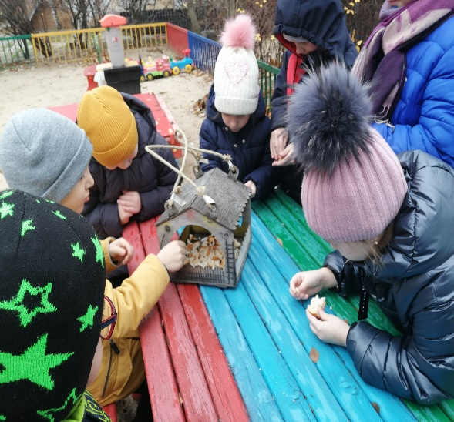
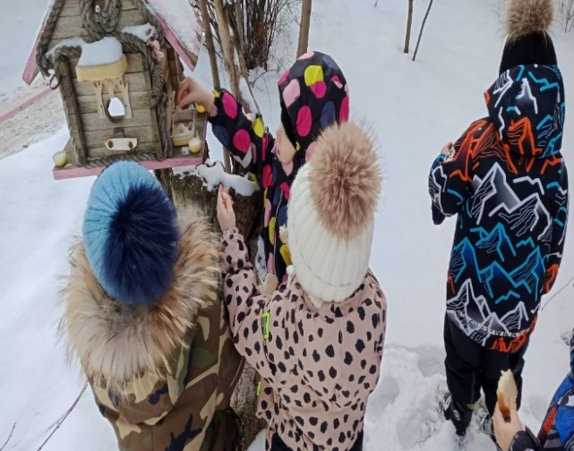
Акция «Синичкин день».
Продолжение знакомства детей и их родителей с культурой русского народа, приобщение детей к природоохранной деятельности по организации подкормки зимующих птиц.

Slide 10
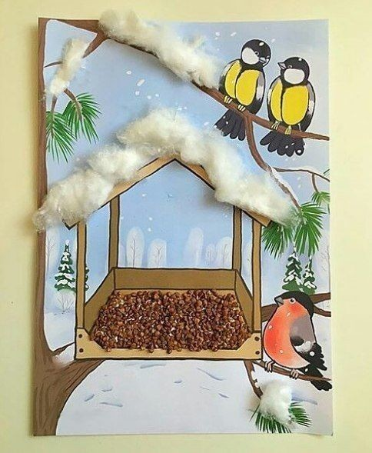
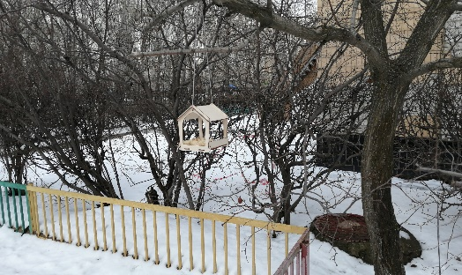
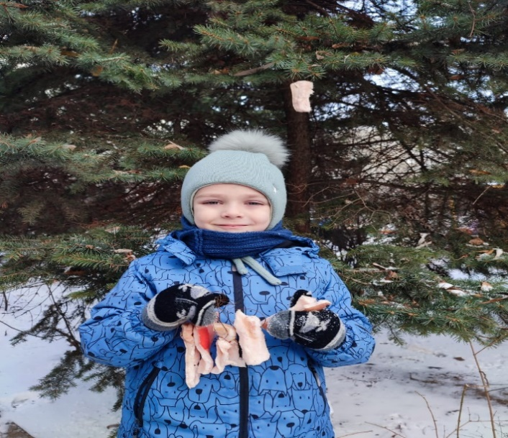
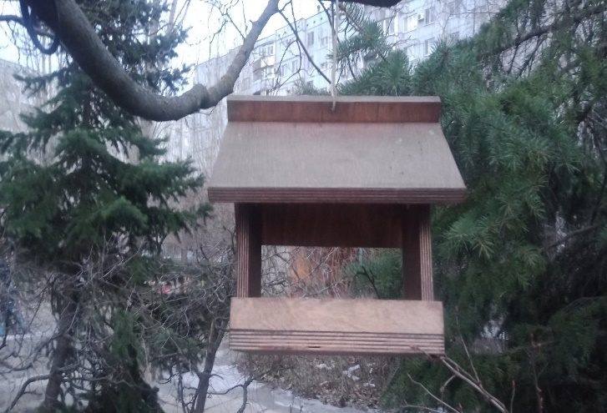
Акция Марафона Добра «Каждой птичке по кормушке».
Цель акции- закрепить представления дошкольников о зимующих птицах, и их образе жизни, о связи с окружающей средой, роли человека в жизни птиц.

Slide 11
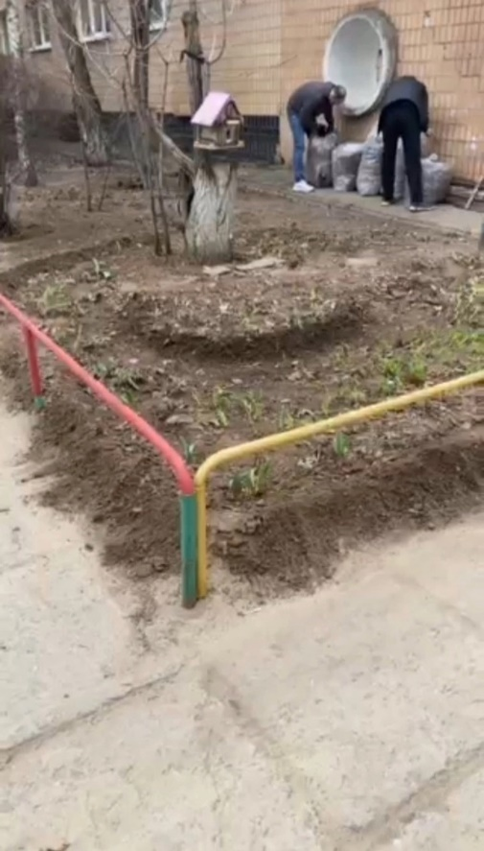
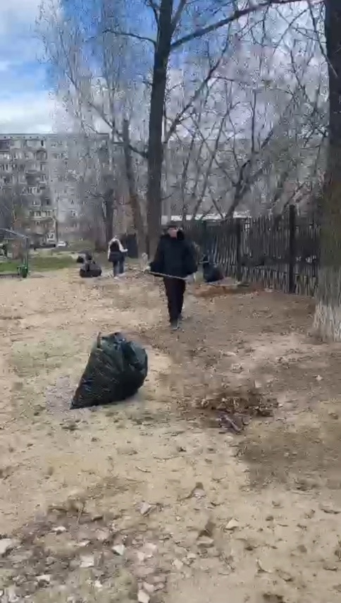
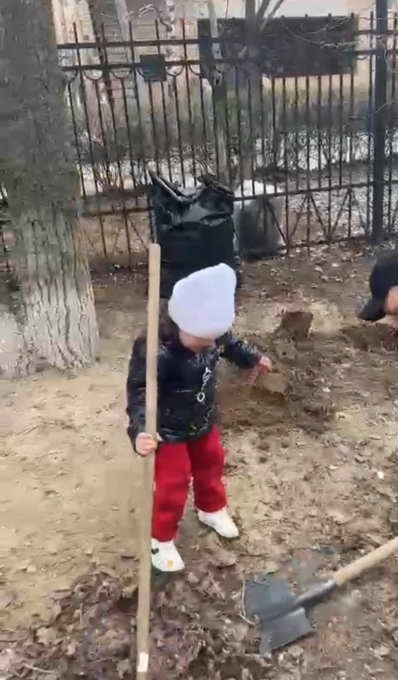
Акция «Чистый дворик»
Цель этой акции сформировать у воспитанников познавательное, эмоционально-нравственное и ответственное отношения к окружающей среде, своему детскому саду, своей улице, двору.

Slide 12
.
Результат проведения в ДОУ социальных акций- накопление детьми разнообразного практического социального опыта.

Slide 13
«Истинное милосердие – это желание приносить пользу другим людям , не думая о вознаграждении.»
Хелен Келлер.

